Slide 1

Ascii-Art-Web

Slide 2
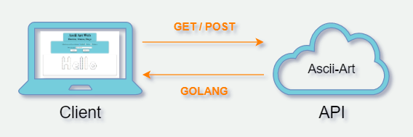
Contexte du projet
Nous avions déjà une base d’Ascii-Art que nous voulions mettre sous forme de site web.

Slide 3
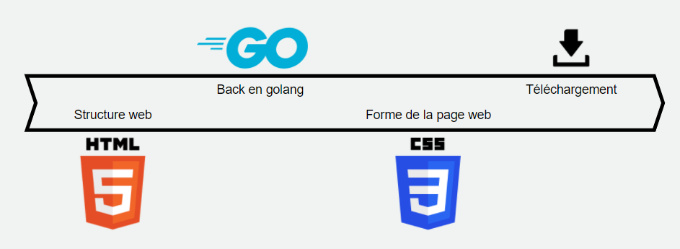
Méthodes utilisées

Slide 4
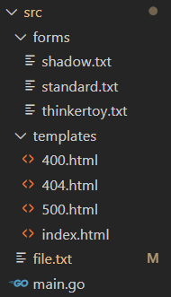
Architecture du projet
Notre projet est constitué du fichier « main.go » qui contient le backend. Ensuite dans le dossier « templates » il y a tout le frontend.

Slide 5
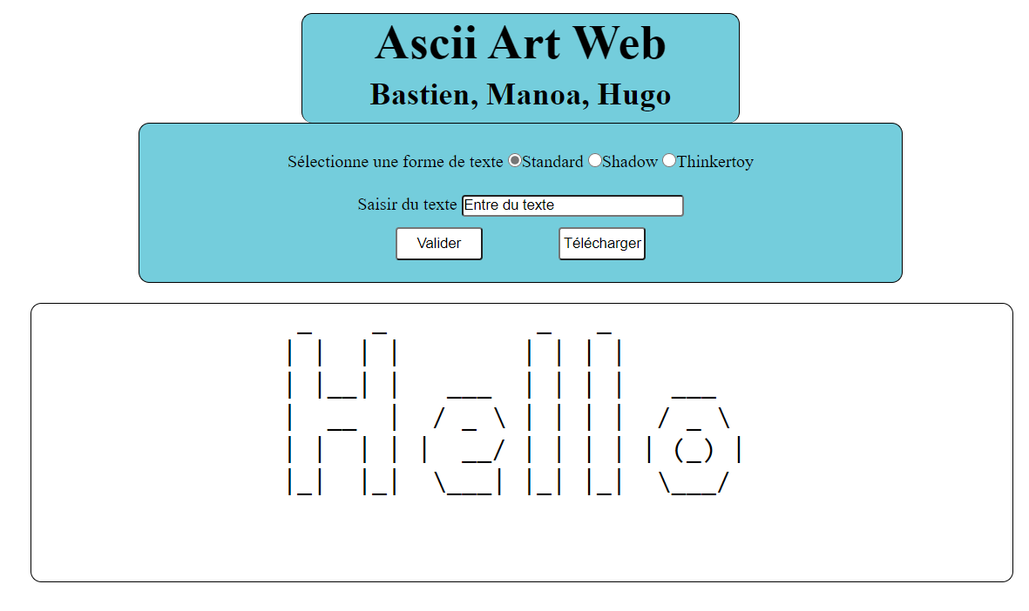
Démonstration

